Slide 1
Języki i Techniki Programowania
Laboratorium nr 2

Slide 2
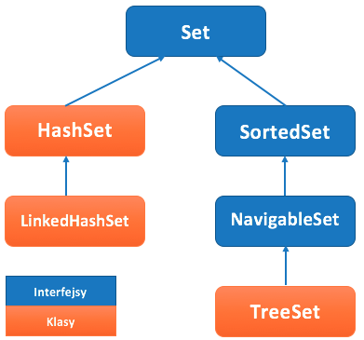
Set
Set jest interfejsem wchodzącym w skład Collections Framework.
HashSet - podstawowa implementacja, zapewnia unikalność elementów, ale nie mamy żadnej gwarancji co do ich kolejności. Wewnętrznie wykorzystywana jest tablica mieszająca, co wymaga poprawnej implementacji metod hashCode() oraz equals().
TreeSet - implementacja oparta o drzewa czerwono czarne, która oprócz unikalności elementów gwarantuje nam uporządkowanie wstawianych elementów zgodnie z naturalnym porządkiem. Porządek ten wyznaczany jest poprzez implementację interfejsu Comparable lub zastosowanie odpowiedniego Comparatora.
LinkedHashSet - implementacja wykorzystująca wewnętrznie zarówno tablicę mieszającą jak i dodatkową listę podwójnie wiązaną, dzięki czemu oprócz unikalności elementów zagwarantowana jest także kolejność elementów zgodna z tą w jakiej były one dodawane.

Slide 3
Set – najważniejsze metody
boolean add(E e) - dodaje unikalny element do zbioru, w przypadku, gdy element się powtarza dodawanie jest ignorowane. Unikalność jest sprawdzana na podstawie metod hashCode() i equals(). Do zbioru można dodać jedną wartość null
boolean contains(Object o) - sprawdza, czy obiekt 'o' znajduje się w zbiorze
boolean isEmpty() - sprawdza, czy zbiór jest pusty
Iterator iterator() - zwraca iterator. Kolejność elementów jest zależna od tego z jakiej implementacji korzystamy
boolean remove(Object o) - usuwa element 'o' ze zbioru
int size() - zwraca rozmiar (ilość elementów) zbioru

Slide 4
List
Rodzaje:
ArrayList - implementacja tablicowa
LinkedList - implementacja wiązana
Najważniejsze metody:
add(Object) - dodaje element do listy
remove(Object) - usuwa pierwsze wystąpienie podanego obiektu z listy
remove(int) - usuwa z listy element o wskazanym indeksie
size() - odpowiednik własności length w przypadku tablic - zwraca rozmiar listy
get(int) - pozwala odczytać element o wskazanym indeksie

Slide 5
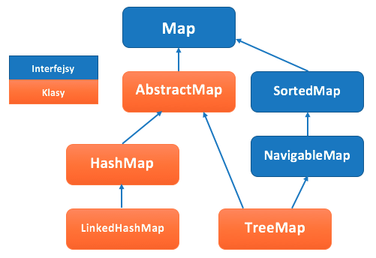
Map
Map jest interfejsem wchodzącym w skład Collections Framework Javy. W odróżnieniu od list oraz zbiorów, mapy nie implementują interfejsu Collection. Jest to związane z tym, że w mapach elementy przechowywane są w postaci par klucz-wartość, gdzie oba z tych elementów mogą być dowolnym typem obiektowym. W mapie do danego klucz może być przypisana tylko jedna wartość, gdy spróbujemy dodać kolejną wartość o tym samym kluczu to spowodujemy nadpisanie wartości już istniejącej.

Slide 6

Rodzaje map
HashMap
Podstawowa implementacja oparta podobnie jak HashSet o tablicę mieszaną, więc podobnie jak i ona nie gwarantuje żadnej kolejności elementów.
TreeMap
Implementacja, która zapewnia dodatkowo sortowanie na podstawie naturalnego porządku kluczy wyznaczanego przez implementację interfejsu Comparable lub zdefiniowaniu dodatkowego Comparatora. Podobnie jak TreeSet, TreeMap również wykorzystuje drzewa czerwono czarne.
LinkedHashMap
Implementacja mapy, która zapewnia zapamiętywanie kolejności dodawania elementów, co może być przydatne przy iteracji. Wykorzystuje tablicę mieszaną oraz listę wiązaną
Wszystkie implementacje wymagają prawidłowej implementacji metod equals() i hashCode() w klasie definiującej klucz.

Slide 7
Map – najważniejsze metody
put(K key, V value) - wstawia do mapy wartość 'v' przypisaną do klucza 'k'
get(Object key) - zwraca wartość przypisaną do klucza 'key' lub null jeśli do takiego klucza nie jest przypisana żadna wartość
remove(Object key) - usuwa z mapy wartość przypisaną do klucza 'key'
isEmpty() - sprawdza, czy mapa jest pusta
size() - zwraca rozmiar (ilość elementów) mapy
keySet() - zwraca zbiór kluczy
values() - zwraca kolekcję wartości
Set<Map.Entry<K,V>> entrySet() - zwraca zbiór obiektów typu Map.Entry, które reprezentują kolejne rekordy w mapie na zasadzie klucz-wartość

Slide 8
Queue
Zdecydowana większość implementacji kolejek w języku Java działa w formie FIFO (first in – first out). Wyjątek stanowi kolejka priorytetowa.
Najważniejsze metody:
offer() – wstawianie nowego elementu do kolejki
poll() – usunięcie elementu z początku kolejki
peek() – inspekcja (podgląd) pierwszego elementu kolejki, bez usuwania go
Sub-interface:
Blocking Queues, Transfer Queues i Deques

Slide 9
Queue
Blocking Queue
Ten interfejs wspiera dodatkowe operacje, które wymuszają na wątku żeby poczekał w zależności od bieżącego stanu kolejki. Może zaczekać na kolejkę aż będzie niepusta (przy pobieraniu elementów) lub aż będzie pusta (w przypadku dodawania elementu).
Implementacje: LinkedBlockingQueue
SynchronousQueue
ArrayBlockingQueue
Transfer Queue
Interfejs ten rozszerza BlockingQueue ale jest przeznaczony głównie do wsparcia wzorca producent-konsument. Kontroluje przepływ informacji od producenta do konsumenta.
Implementacja: LinkedTransferQueue
Deque
Deque to skrót od Double-Ended Queue i jest analogią do talii kart – elementy mogą być pobierane z obu stron Deque. Analogicznie do Queue, Deque dostarcza metod do dodawania, pobierania i inspekcji elementów z przodu i z tyłu kolejki.
Implementacja: ArrayDeque

Slide 10
ZADANIA
Rozważ użycie interfejsów Set, List, Queue i Map dla każdego z następujących przypadków (zobacz specyfikację Java API). Ustal, który z nich jest najbardziej odpowiedni oraz wyjaśnij, jak użyć go w implementacji.
  (i) Pewna firma chce odpowiednio zapisać swoich klientów. Każdego miesiąca będą oni losowo wybierani aby otrzymać mały upominek. Trzeba wybrać strukturę danych odpowiednią dla losowania.
  (ii) Ta sama firma chce ponazywać produkty imionami swoich pracowników. Każde imię będzie użyte tylko raz. Trzeba przygotować listę imion.
  (iii) W końcu firma ta zdecydowała się użyć tylko najczęściej występujących imion swoich pracowników do nazwania produktów. Policzono ilu pracowników posiada dane imię. Trzeba przygotować listę imion.
  (iv) Firma chce rozprowadzić bilety na mecze lokalnej drużyny siatkarskiej. Trzeba skonstruować odpowiednią listę oczekujących.

Slide 11
ZADANIA
Napisz program, który będzie losował nazwiska klientów z listy (zobacz punkt (i) poprzedniego zadania), a następnie je usuwał. Dokładniej, zaimplementuj klasę Names z obiektowym atrybutem names odpowiadającym wspomnianej liście i z obiektową metodą choose(), która zwraca losowo wybrane nazwisko z listy names usuwając je jednocześnie.
Napisz program, który będzie wybierał najczęściej występujące imiona klientów z listy (zobacz punkt (iii) zadania powyżej), a następnie je usuwał. Dokładniej, zaimplementuj klasę FrequentNames z obiektowym atrybutem frequentNames i z obiektową metodą choose(), która zwraca najczęściej występujące imię z listy frequentNames usuwając je jednocześnie, oraz metodę insert(String name) wstawiającą imię do danej listy.

Slide 12
ZADANIA
Zaimplementuj listy jednokierunkowe zawierające liczby całkowite (typ int) bez użycia kolekcji. Lista ma się składać z kotwicy, tj. obiektu klasy Anchor, oraz elementów, tj. obiektów klasy Element. Obiekty klasy Element mają posiadać atrybut val typu int oraz opcjonalnie wskaźnik na następny element listy, dokładniej obiekt klasy Element. Klasa Anchor ma posiadać atrybut first typu Element wskazujący na pierwszy element listy oraz metody:
  insertAtTheFront(int x) – wstawiającą liczbę x na początek listy
  insertAtTheEnd(int x) – wstawiającą liczbę x na koniec listy
  removeFirst() – usuwającą pierwszy element listy
  removeLast() – usuwającą ostatni element listy
  toString() – zwracająca string reprezentujący daną listę
  equals(Object o) – sprawdzającą, czy dwie listy zawierają dokładnie te same liczby w tym samym porządku; jeśli tak, ma ona zwracać true, w przeciwnym wypadku false

